Slide 1
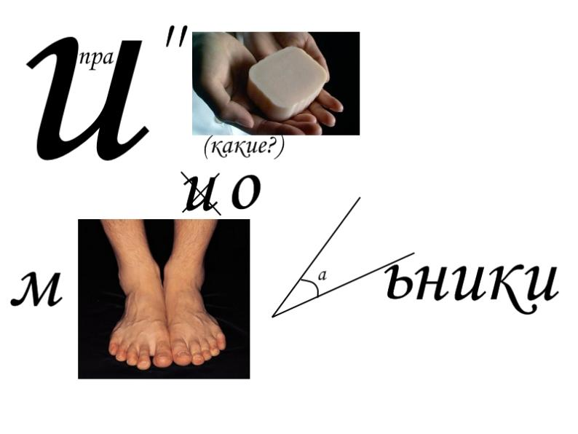
Тема урока

Slide 2


Цели: Расширить и систематизировать знания о многоугольниках
Закрепление по теме:
«Правильные многоугольники».

Slide 3

А знаете ли вы?
(математический футбол)
Какой многоугольник называется выпуклым?
Какой многоугольник называется правильным?
Какой треугольник является правильным? Почему?
Является ли правильным четырехугольником
прямоугольник? Почему?
.
Является ли правильным четырехугольником ромб?
Является ли правильным четырехугольником
квадрат?

Slide 4
Где вы могли видеть правильные многоугольники?

Slide 5
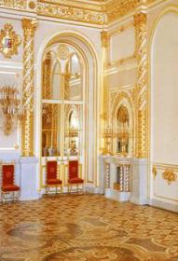
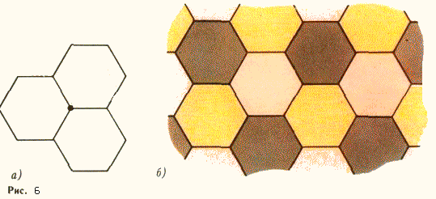
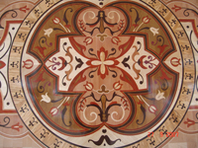
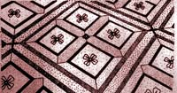
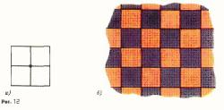

Паркет – это покрытие плоскости
многоугольниками без пропусков и наложений

Slide 6
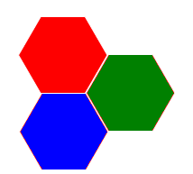

Только из этих правильных многоугольников можно построить правильный паркет.
Необходимое условие для
построения паркета: в узле
360 градусов

Slide 7
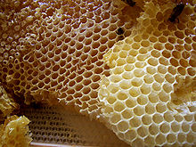
Пчелиные соты
Состоят из множества шестигранных ячеек. Такое строение сот придает им необходимую прочность, кроме того, шестигранная форма ячеек требует наименьших затрат строительного материала (воска). На постройку одной пчелиной ячейки уходит около 13 мг воска, на постройку всего сота – 140-150 граммов.
То, что творит архитектор – пчела поистине уникально. Энергетическое строение Вселенной сегодня изучается квантовыми физиками, и оно идеально соответствует строению восковых сот.
А знаете ли Вы, что если на вощине сделать угол шестигранника на несколько тысячных радиан больше или меньше, то пчела сгрызет до основания этот участок и перестроит заново.

Slide 8
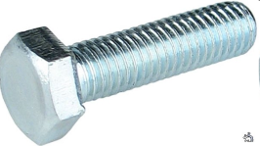
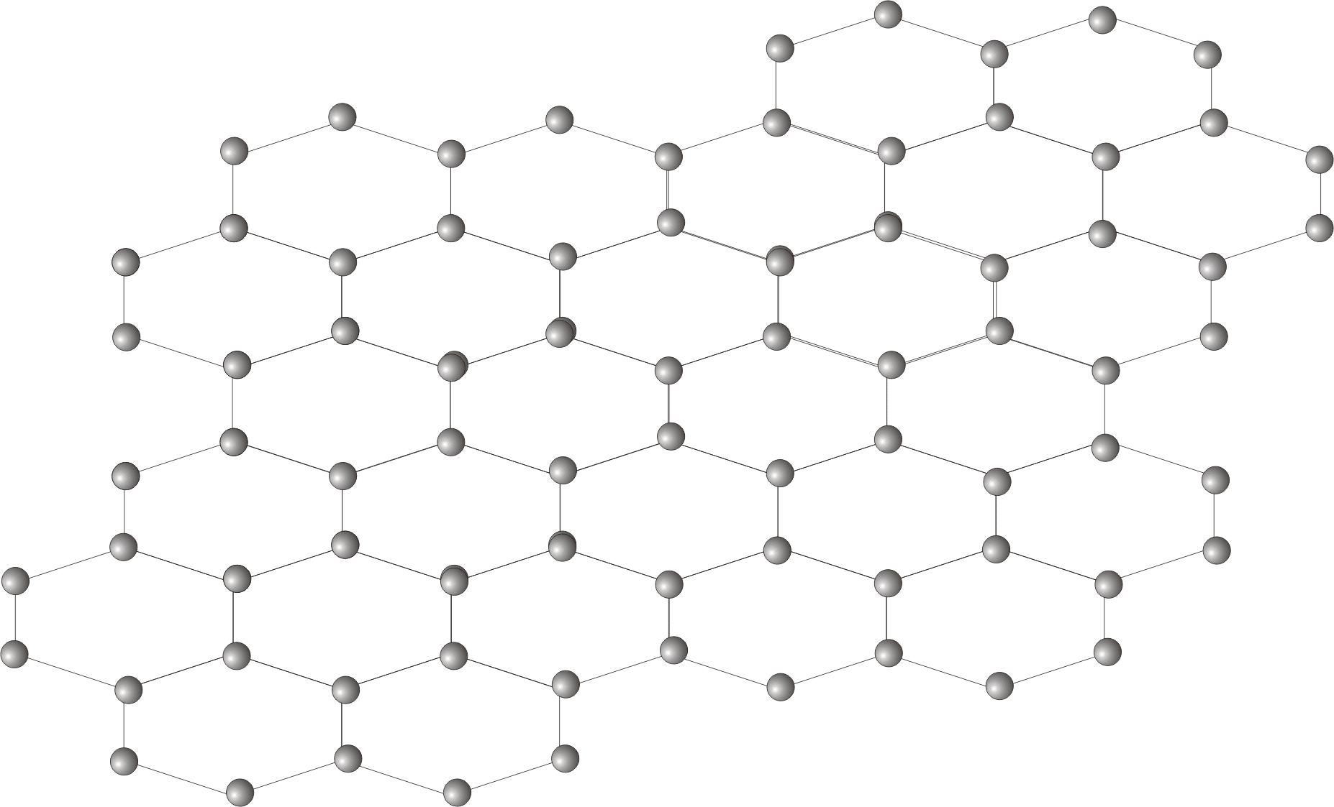
Сечение гайки, болта и многих технических
деталей ,карандашей имеет вид правильного шестиугольника.
Некоторые сложные молекулы углерода
(например, графит) имеет гексагональную
кристаллическую решетку.

Slide 9
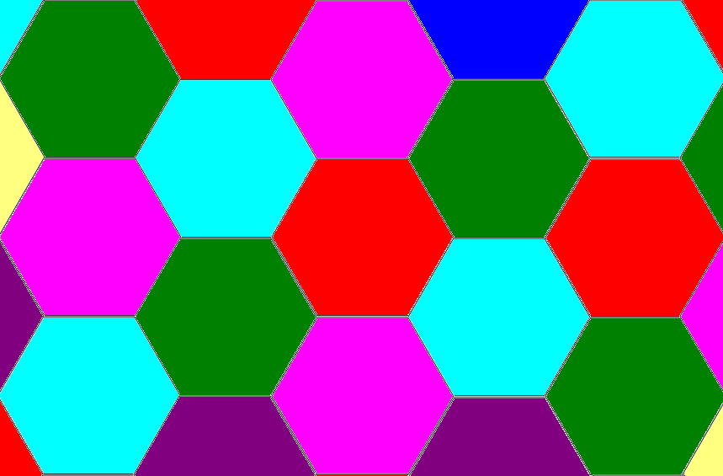
Народное ремесло
Из лоскутков тканей можно изготовить своими руками покрывала, наволочки, коврики, одеяла.

Slide 10
Определите вид многоугольника, если
каждый его внутренний угол равен 60°,90°, 120°;
каждый его внешний угол равен 120°,90°, 60°;
радиус описанной окружности в два раза больше радиуса вписанной окружности;
каждая сторона равна радиусу описанной окружности;
каждая сторона в два раза больше радиуса вписанной окружности;
из каждой вершины многоугольника можно провести две диагонали;
из каждой вершины можно провести три диагонали, две из которых равны между собой;
центральный угол равен 60°,90°, 120°;
все его диагонали равны;
середины правильного 12- угольника соединили через одну;
сумма внешних углов равна 360°;
сумма его внутренних углов равна сумме его внешних углов;
центры вписанной и описанной окружностей совпадают;
каждый его внутренний угол равен центральному углу;
вершины правильного 8 - угольника соединили отрезками через одну;
равны все внутренние углы многоугольника;
многоугольник вписан в окружность и все его стороны равны;
многоугольник вписан в окружность и все его углы равны.

Slide 11
Аукцион
R=10

Slide 12
Проверяйте:
1) внутренний угол = 60°
1) внутренний угол = 90°
1) внутренний угол = 120 º
2) внешний угол = 120°
2) внешний угол =90°
2) внешний угол =60°
3)
3)
3)
4) центральный угол = 90°
4) центральный угол =120º
4) из каждой вершины можно
провести три диагонали,
две из которых равны между
собой
5) все диагонали равны
6) сумма внутренних
углов равна сумме
внешних углов
5) центральный угол = 60°
7) вершины правильного
8 - угольника соединили
отрезками через одну
6) середины правильного
12- угольника соединили
через одну
Для всех правильных многоугольников
1)центры вписанной и описанной окружностей совпадают
2)сумма внешних углов =360°
3)каждый внутренний угол равен центральному углу
4)равны все внутренние углы многоугольника;
5) многоугольник вписан в окружность и все его стороны равны
6) многоугольник вписан в окружность и все его углы равны.

Slide 13
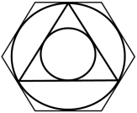
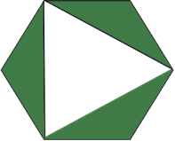
Конкурс «Реши задачу»
Задача №1. В правильный шестиугольник ABCDEF, со стороной 8 см, вписан правильный треугольник A1B1C1. Найдите отношение радиуса окружности, вписанной в треугольник A1B1C1, к радиусу
окружности, вписанной в шестиугольник ABCDEF.
Задача №2. Жители села решил разбить клумбу в парке отдыха. Клумба имеет вид правильного шестиугольника без правильного треугольника, вершины которого совпадают с вершинами шестиугольника. Сторона шестиугольника 6 метров. Вычислите площадь этой клумбы.
Определите плату за вскапывание клумбы, если за
вскапывание 1 кв. м земли надо платить 30 рублей.
Задача №3. Около правильного многоугольника описали окружность. Можете ли вы предложить три способа нахождения центра этой окружности?

Slide 14
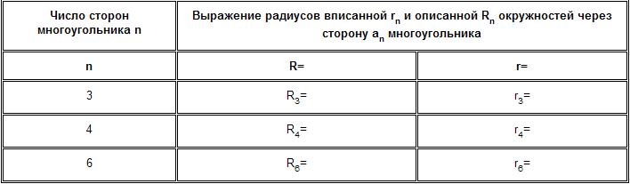
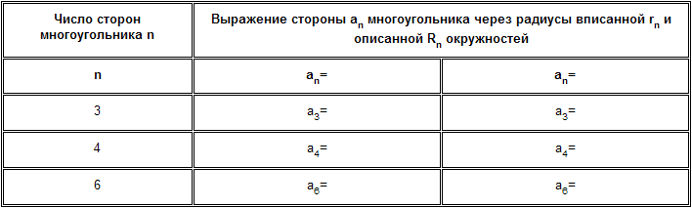

Slide 15
Проверяйте:

Slide 16
Конкурс «Реши задачу»
Задача 1. Найдите углы правильного восьмиугольника.
Задача 2. В окружность вписаны правильные треугольник и четырёхугольник. Периметр треугольника равен см. Найдите периметр четырёхугольника.
Задача 3.Найдите площадь правильного треугольника, если радиус описанной около него окружности равен 4см.
Задание 4. Построить правильный восьмиугольник, двенадцатиугольник.

Slide 17
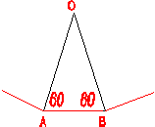
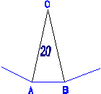
Догадался сам – объясни другому
На рисунке изображена лишь небольшая часть
правильного многоугольника.
Как узнать простейшим
способом, сколько у него сторон? Как закончить
построение многоугольника?

Slide 18
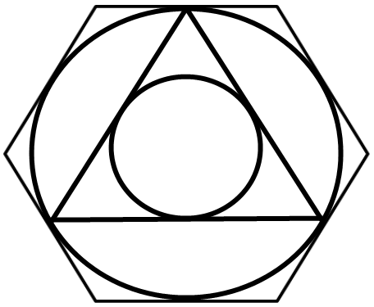
Конкурс «Реши задачу»
Задача №1. В правильный шестиугольник ABCDEF, со стороной 8 см, вписан правильный треугольник A1B1C1. Найдите отношение радиуса окружности, вписанной в треугольник A1B1C1, к радиусу
окружности, вписанной в шестиугольник ABCDEF.

Slide 19

Конкурс «Реши задачу»
Задача №2. Жители села решил разбить клумбу в парке отдыха. Клумба имеет вид правильного шестиугольника без правильного треугольника, вершины которого совпадают с вершинами шестиугольника. Сторона шестиугольника 6 метров. Вычислите площадь этой клумбы.
Определите плату за вскапывание клумбы, если за
вскапывание 1 кв. м земли надо платить 30 рублей.

Slide 20
Конкурс «Реши задачу»
Задача №3.
Около правильного многоугольника описали окружность. Можете ли вы предложить три способа нахождения центра этой окружности?

Slide 21
Домашнее задание:
1)Доказать, что у правильного треугольника радиус вписанной окружности в два раза меньше радиуса описанной окружности, используя свойство медиан, понятие синуса угла и др.
2) Придумать и решить практическую задачу по теме «Правильные многоугольники».
3)Изготовить узор, паркет, др. из правильных многоугольников.

Slide 22
Сегодня на уроке:
Мы повторили __________
Мы закрепили умения __________
Теперь я могу ___________

Slide 23
Спасибо за урок!

